Slide 1

ICIG
论文题目
Actional Atomic-Concept Learning for Demystifying Vision-Language Navigation
行动原子概念学习以解开视觉语言导航之谜
汇报人：
杨东升

Slide 2
ICIG
主要内容
本文介绍了一种名为Actional Atomic-Concept Learning（AACL）的方法，它将视觉观察映射到行动原子概念上，以便促进对齐。具体来说，行动原子概念是一个包含原子动作和物体的自然语言短语，例如“向上走楼梯”。这些行动原子概念作为观察和指令之间的桥梁，可以有效地缓解语义差距并简化对齐。AACL包括三个核心组件：1）一个概念映射模块，通过VLN环境和最近提出的Contrastive Language-Image Pretraining（CLIP）模型将观察映射到行动原子概念表示；2）一个概念精炼适配器，通过重新排序由CLIP预测的对象概念来鼓励更多的指令导向对象概念提取；3）一个观察共嵌入模块，利用概念表示来规范化观察表示。

Slide 3
ICIG
方法
AACL由三个主要组成部分构成。首先，构建一个概念映射模块，将每个单一视图观察映射到可操作的原子概念。为了提取对象概念，采用了最近提出的CLIP模型，而不是在固定类别集上预训练的图像分类或对象检测模型。得益于CLIP强大的开放世界对象识别能力，AACL能够更好地适应多样化的导航场景。在导航过程中，将VLN环境中的连续方向信息映射到动作概念上。其次，为了促进多模态对齐，进一步引入了一个概念精炼适配器，根据指令重新排序CLIP预测的对象概念，从而鼓励更多基于指令的对象概念提取。最后，一个观察共同嵌入模块将每个观察及其配对的可操作原子概念进行嵌入，然后通过观察对比策略使用概念表示来规范观察表示。

Slide 4
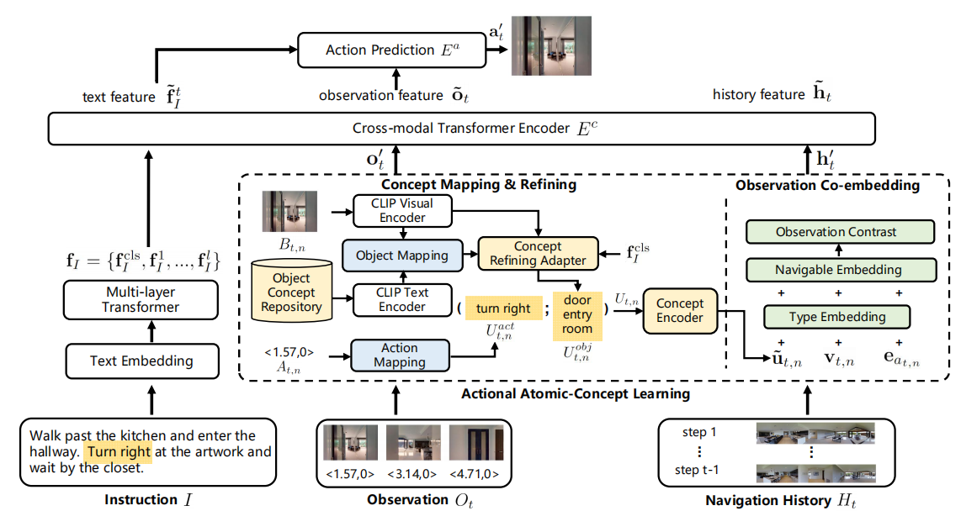
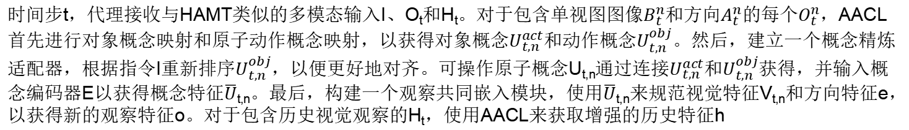
ICIG
结构框架图
时间步t，代理接收与HAMT类似的多模态输入I、O_{t}和H_{t}。对于包含单视图图像$B_{t}^{n}$和方向$A_{t}^{n}$的每个$O_{t}^{n}$，AACL首先进行对象概念映射和原子动作概念映射，以获得对象概念$U_{t,n}^{act}$和动作概念$U_{t,n}^{obj}$。然后，建立一个概念精炼适配器，根据指令I重新排序$U_{t,n}^{obj}$，以便更好地对齐。可操作原子概念U_{t,n}通过连接$U_{t,n}^{act}$和$U_{t,n}^{obj}$获得，并输入概念编码器E以获得概念特征$\overline{U}$_{t,n}。最后，构建一个观察共同嵌入模块，使用$$\overline{U}$$_{t,n}来规范视觉特征V_{t,n}和方向特征e，以获得新的观察特征o。对于包含历史视觉观察的H_{t}，使用AACL来获取增强的历史特征h

Slide 5
ICIG
论文题目
Vision Language Navigation with Knowledge-driven Environmental Dreamer
知识驱动的环境梦想家视觉语言导航

Slide 6
ICIG
主要内容
本文介绍了一种名为“知识驱动环境梦想家（KED）”的方法，用于在视觉语言导航（VLN）中生成看不见的场景以帮助学习。由于数据标注和收集成本高，当前的VLN数据集提供的指令轨迹数据样本有限。因此，学习视觉语言对齐对于VLN来说是一项具有挑战性的任务。为了解决这个问题，作者提出了KED方法，该方法利用了环境的知识并生成看不见的场景供导航代理进行学习。通过将三个知识驱动正则化目标融入到KED中，并采用自适应优化的权重机制，KED能够生成看不见的实体环境而无需额外注释。

Slide 7
ICIG
方法
在本文中，提出了一种名为知识驱动环境梦境者（KED）的模型，该模型能够在没有额外数据注释的情况下生成未见过的环境场景。环境梦境者基于一个自编码器模型构建，它由一个编码器和一个解码器组成。编码器学习从图像视角中分离出两个潜在编码：纹理编码和结构编码。解码器接收这两种潜在编码并生成一张合成图来表示一个代理在一个未见过的环境中的全景视图。环境梦境者通过三个步骤来生成一个未见过的环境：1）我们将房屋场景划分为房间；2）我们提取每个房间的纹理编码和结构编码；3）我们随机匹配来自不同房屋场景的纹理编码和结构编码，并对它们进行解码以生成未见过的房屋场景。

Slide 8
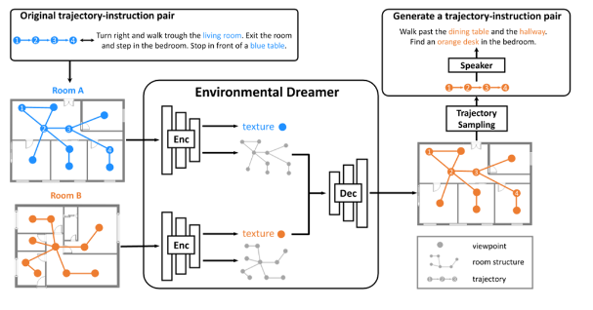
ICIG
框架图
环境梦想家以两个房间场景作为输入，并使用编码器来分离这两个场景的纹理编码和语义编码。然后，它将一个房间的纹理编码和另一个房间的语义编码进行解码，从而生成一个新的房间场景。我们引入了一个“说话者”模型来描述在生成的场景中采样轨迹的新实体，用作指令，以增强我们的训练数据。

